Slide 1
ڕەمزی سروشت لە کتێبی چیرۆکە فەلسەفیەکاندا
Prepared by :- dr. sumaya nageeb f

Slide 2
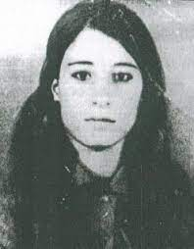

Slide 3
لەيلا قاسم لەساڵی ۱۹٥۳ لە خانەقین - عیراق لەدايكبووەو لە ۱۲ ی ئایاری ۱۹۷٤ لە بەغداد کۆچی دوایی کردووە .
چاڵاکوانێکی سیاسی کوردبوو، کە ڕژێمی بەعسی عیراق لە سێدارەی دا ، لەیلی قاسم وەک یەکەم کچی شەهیدی خەباتی کورد وە زۆرجاریش بە بووکی کوردستان ناوی دەهێنرێت

Slide 4
لەيلا قاسم
لەدايكبوون ۱۹٥۳ (گووندی بامیل ، خانەقین - کوردستان )
مەرگ ۱۲ی ئازادی ۱۹۷٤ (۲۱ ساڵ ژیاوە)
هۆکاری مەرگ لەسێدارەدان
پیشە چاڵاکوانی سیاسی
نازناو بووکی کوردستان

Slide 5
لەيلا قاسم کچە تێکۆشەری کورد لەساڵی ۱۹٥۳ لە گوندی بامیلی سەر بە شاری خانەقین لە خێزانێکی هەژار و نیشتیمانپەروەری کورد لەدايكبووە، سێ برا و خوشکێکی هەبووە بە ناوەکانی ( سەبیحە ، سەفا ، سەلام ، سەلاح ) ، قاسم حەسەنی باوکی لەیلا کرێکاری کۆمپانیای نەوتی گەلۆەند بوو دوای ئەوەی باوکی خانەنشین کراوە لە ساڵی ۱۹۷۱ لە خانەقینەوە ماڵیان گواستۆتەوە بۆ بەغداد ، هەموو خوشک و براکانی خەریکی خوێندن بوون ، سەرباری خوێندن هەریەکەیان بۆ بژێوی ژیانی خێزانەکەیان کاریان کردووە .

Slide 6
لەيلا قاسم بۆ یەکەم جار لە ساڵی ۱۹٥۸ لەشاری خانەقین چووەتە بەر خوێندن و قۆناغەکانی سەرەتایی و دواناوەندی لەم شارە تەواو کردووە .
لەساڵی ۱۹۷۱ لەبەشی کۆمەڵناسی کۆلێژی ئادابی زانکۆی بەغداد وەرگیراوە وە لە ساڵی ۱۹۷٤ لەتەمەنی ۲۱ ساڵی کۆچی دوایی کردووە .

Slide 7
لەیلا قاسم بووەتە ناوێکی دیار لەناو چیرۆک و داستان و ھەڵبەستی شاعیرانی کورددا.
ھێمنی شاعیر بۆ لەیلای قارەمان دەڵێ:
کـە تۆ تۆرای لە چاوم وەك خەوی مـن
لـە بسـکـت رەشـترە مـانگەشـەوی مـن
بڕۆ مەجنوون بە لەیلای خۆت مەنازە
کـە نـاوبـانـگی پـتر رۆیــی ئەوی من
بـزەی ھـاتـێ، وـتی جـەلادی خوێڕی!
بـە کـەیفـی خۆت پەتت باوێژە ئەستۆم
ئــەوە پـەت نـییە مــیدالـی ئـیـفـتـخـارە
کـە بــوومـە قـارەمــانی مـیللەتـی خۆم

Slide 8
لەیلا نموونەی کچێکی چەلەنگ و چاونەترس بوو، ئەشکەنجە و ئازاری وەحشییانەی جەلادەکانی بەعس، نەیانتوانی لەیلا لە ھەڵوێستە نەتەوەییەکانی پەشیمان بكه‌نه‌وه‌.
لەیلا قاسم بە جلە کوردییەکانیەوە و بە وتنەوەی سروودی نەتەوەیی ئەی رەقیب، دەچێتە بەردەم پەتی سێدارە.
لەدوا ساتەکانی ژیانیدا بە جەلادەکانی بەعس دەڵێ: "دوای لەسێدارەدانی من، ھەزاران کورد وشیار دەبنەوە. زۆر خۆشحاڵ و سەربەرزم، کە گیانم فیدای رێی رزگاری کوردستان دەکەم".
لەیلا دەڵێ: "بەم جلە کوردییانەمەوە دەبمە بووکی کوردستان".

Slide 9
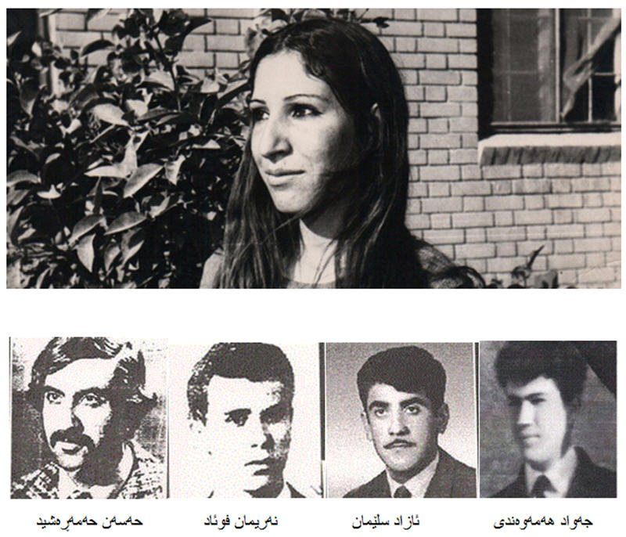
رۆژی 12ی ئایاری 1974، لەیلا قاسم و چوار لە ھاوڕێکانی بە ناوەکانی: جەواد ھەمەوەندی، نەریمان فوئاد، حەسەن حەمەڕەشید و ئازاد سلێمان، لەسێدارە دران.

